Slide 1
4장 창의적 아이디어 발상법
Creative Idea Conception
차 례
4.1 개요
4.2 브레인스토밍 기법
4.3 강제 연결법
4.4 스캠퍼 기법
4.5 SWOT 분석법
4.6 만달아트 기법
4.7 그 외의 아이디어 발상법

Slide 2

4.1 개요
창의적 아이디어 발상법
- 아인슈타인 : “고정관념을 깨뜨리고, 문제를 정확하게 파악하고, 생각지도 못한
새로운 아이디어를 개발하고, 새로운 해결책을 발전시켜라.”
- 고정관념을 깨고 다양한 각도에서 창의적으로 문제를 찾고, 분석하고, 종합하여
해결책을 제안하는 과정은 특히 공학설계 과정에서 매우 중요함
- 이러한 과정을 체계적으로 그리고 창의적으로 진행할 수 있는 기법
1) Brainstorming 기법
2) 강제 연결(Forced Connection) 기법
3) 스캠퍼(SCAMPER) 기법
4) SWOT 분석법
5) 만달아트(mandal-art) 기법
6) Brainwriting 기법, 결점 열거법, 희망 열거법, 특성요인도 기법 등

Slide 3
4.2 브레인스토밍 기법
Brainstorming
- 미국의 광고회사 BBDO사의 사장 오즈번이 고안한 회의방식의 일종
- 광고제작 시 아이디어 창출
▶ 기존 생각 : 개인이 광고제작 작업을 하는 것이 당연시
▶ 오즈번의 생각 : “디자이너가 광고문안을 발상해도 좋지 않을까?”
“디자이너가 광고를
발상해도 좋지 않을까?”
광고 기획
광고 제작
디자이너, 광고문안자,
경영담당자의 구분 없음
1941년
브레인스토밍 개발
실용화
자유롭게 광고의 발상
→ 집단기법을 생각
개인이 광고제작 작업
오즈번의 생각

Slide 4


4.2 브레인스토밍 기법
Brainstorming의 기본 원칙
첫 번째 규칙 (판단보류)
참석자는 아이디어를 내놓는 것에만 전념하고 판단은 나중에 하는 것이 좋다.
두 번째 규칙 (자유분방)
누구나 자유롭게 생각나는 대로 말할 수 있다.
세 번째 규칙 (질 보다 양)
어떤 아이디어라도 비판, 평가를 하지 않고 아이디어만을 대량으로 내놓는 것이 중요하다.
네 번째 규칙 (결합 개선)
내 아이디어를 다른 누군가가 개선시키고 더 연구하여 보다 재미있는 아이디어로
발전시켜가는 것을 의미한다.

Slide 5
4.2 브레인스토밍 기법
Brainstorming의 구체적 진행방법
① 주제는 구체적인 것을 선정
② 참석자 전원의 얼굴이 보이도록 책상과 의자 배치
③ 모조지 또는 화이트보드 등 준비
④ 분위기를 잘 조성하는 사람을 진행자로 선정
⑤ 참석자는 다른 분야의 전문가로 구성
⑥ 발언을 전부 기록하고 키워드로 요약
⑦ 아이디어 발상시간은 1시간 정도로 하고, 그 이상의 시간이 소요되면 휴식시간 가짐
⑧ 브레인스토밍의 결과에 대한 평가는 하루 정도 지난 후에 실행

Slide 6
4.2 브레인스토밍 기법
Brainstorming 에서 할 일
개인이 자신의 생각을 완성할 수 있도록 한다
기존 아이디어를 확장한다
아이디어는 간략하게 설명한다
세션이 끝난 후에만 아이디어를 구조화, 분류, 평가한다
많은 아이디어를 생각해 낸다
Brainstorming 에서 하지 말 것
제시된 아이디어를 사장시킨다
아이디어가 제시되었을 때 평가한다
아이디어를 기술할 때 다른 표현을 사용한다
한 사람만 계속 아이디어를 낸다.

Slide 7
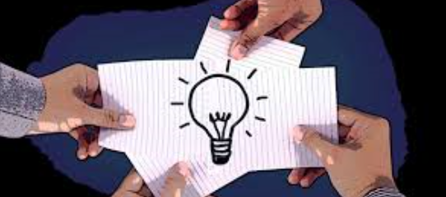
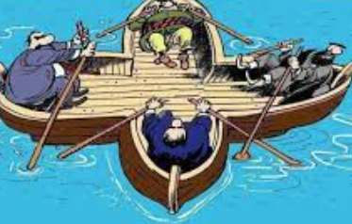
4.2 브레인스토밍 기법
Brainstorming 의 장단점
장점
단점
주제의 다양성
시너지 효과
표현의 자유
시간 관리
산출 방해
불안 심리
무임승차
시간 낭비

Slide 8
4.2 브레인스토밍 기법
Brainstorming 실습
“빨간 벽돌’ 이 하나 있습니다.. 이것의 용도를 많이 찾아서 기록하십시오
1.
2.
3.
4.
5.
6.
7.
8.
9.
10.
21.
22.
23.
24.
25.
26.
27.
28.
29
30.

Slide 9
4.2 브레인스토밍 기법
Brainstorming 실습
‘종이컵’을 가지고 할 수 있는 아이디어 어느 팀이 가장 많이 생각하나요
1.
2.
3.
4.
5.
6.
7.
8.
9.
10.
21.
22.
23.
24.
25.
26.
27.
28.
29
30.

Slide 10
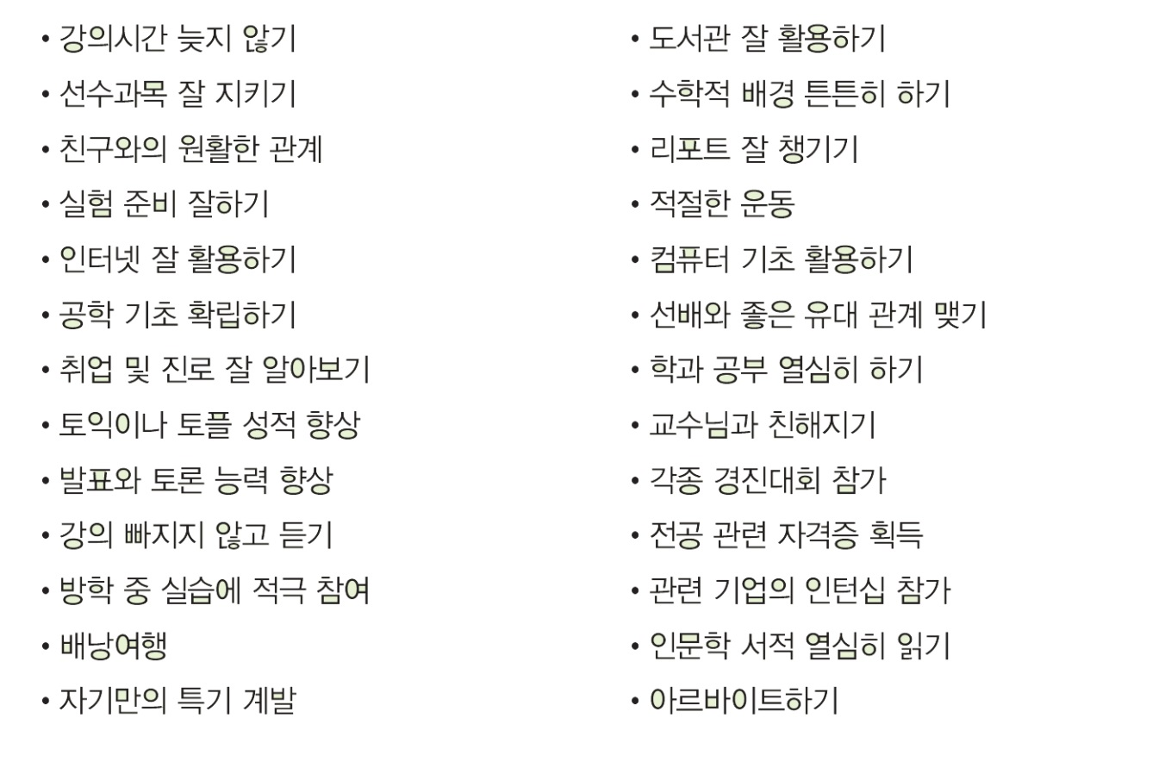
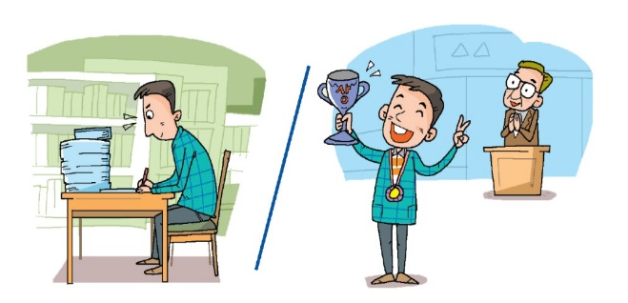
4.2 브레인스토밍 기법
Brainstorming 실습
바람직한 공학도가 되기 위한 대학생활은 무엇일까요?
아이디어의 발산 ➔
아이디어의 평가 및 정리
강의 빠지지 않고 듣기
학과 공부 열심히 하기
전공과 관련된 자격증 획득
관련 기업의 인턴쉽 참가

Slide 11
4.2 브레인스토밍 기법
카드 Brainstorming
- 브레인스토밍의 문제점을 보완하기 위한 기법
- 적극적인 발언자 또는 직위가 높은 발언자가 중심이 되는 기존의 문제점
< 카드 브레인스토밍 기법의 특징 >
① 순번에 따라 모든 참석자들이 평등하게 발언
차분하지 않은 브레인스토밍(BS)의 단점을 없애기 위해,
침묵하며 사고하는 시간을 가짐
③ 발표자 자신이 직접 카드에 기입하는 방식
④ 침묵사고와 구두발언을 병행하고, 개인발상과 집단발상을 융합
⑤ BS의 4가지 규칙(판단보류, 자유분방, 질보다 양, 결합개선)은 카드 BS기법에서도 똑같이 적용

Slide 12
4.2 브레인스토밍 기법
카드 Brainstorming 진행방법
① 진행자를 미리 정해둔다.
② 참석자들은 테이블을 중심으로 둥글게 둘러앉으며 카드를 지급받는다.
③ 주제에 대해 서로 말한다.
④ 참석자 각자 ‘5분 간’ 개인적으로 아이디어 발상을 실시한다.
⑤ 순서대로 아이디어를 발표하고 카드를 나열한다.
⑥ 발표된 아이디어에 대해 질문하거나 자기의 아이디어에 추가한다.
⑦ 발표 후 다시 ‘5분 간’ 개인적으로 아이디어 발상을 실시한다.
⑧ 다시 차례대로 아이디어를 발표하고 카드를 나열한다.
⑨ 개인적인 아이디어 발상, 차례대로 아이디어 발표, 카드 나열을 반복한다.
⑩ 카드에 적힌 아이디어들을 평가하고 정리한다.

Slide 13
4.3 강제 연결법
Forced Connection Method
얼핏 보기에 전혀 공통점이 없는 다른 대상들을 임의로 선정하여 이 둘을
강제로 연결시켜 새로운 방법(창의적 아이디어)를 찾아내는 확산적 사고 기법
과제(주제)를 선택한다.
새로운 아이디어를 얻기 위한 징검다리를 선택한다.
선택한 징검다리에서 “생각나는 것”을 열거한다.
생각하는 것과 과제(주제)를 강제 연결한다.
아이디어를 기록한다.
1. 과제의 선정
무작위로 단어, 그림, 문장, 음악을 넣을 수 있다.
2. 단어 대입하기
4. 강제 연결
3. 생각나는 것

Slide 14
4.3 강제 연결법
Forced Connection Method 예
주제: 나의 인생은... 단어: 동굴
사람들은 자신의 인생 이 탄탄한 고속도로를
달리는 것처럼 되기를 바라지만 바람대로 되지 않는다.
몇 번은 이렇게 동굴 의 어둠을 만나야 밝음의 고마움도 알고
세상의 희로애락을 즐기는 것이 행복이자, 인생임을 깨닫게 된다.
주제: 우리 대학 홍보 포스터 제작
징검다리(단어) : 각 조별 1개 단어 선택
사 과
자동차
열 쇠
바 다
컴퓨터
여 행

Slide 15
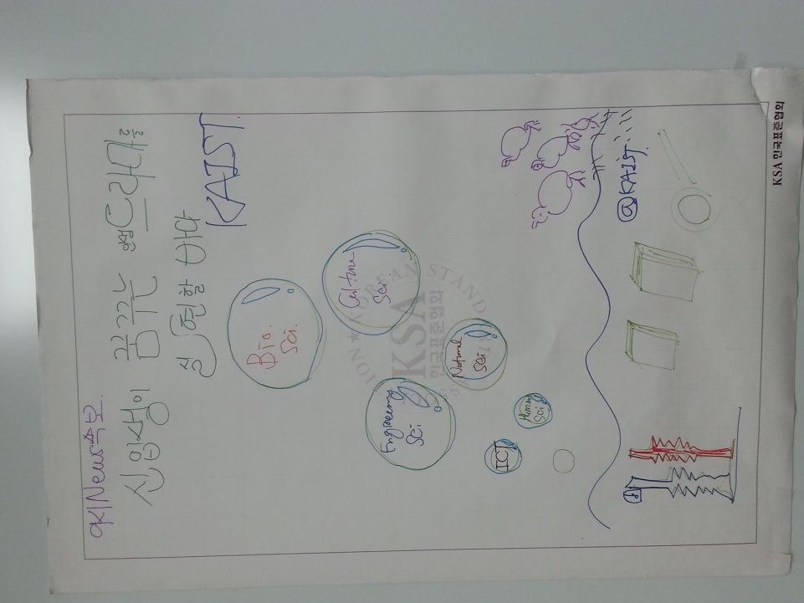
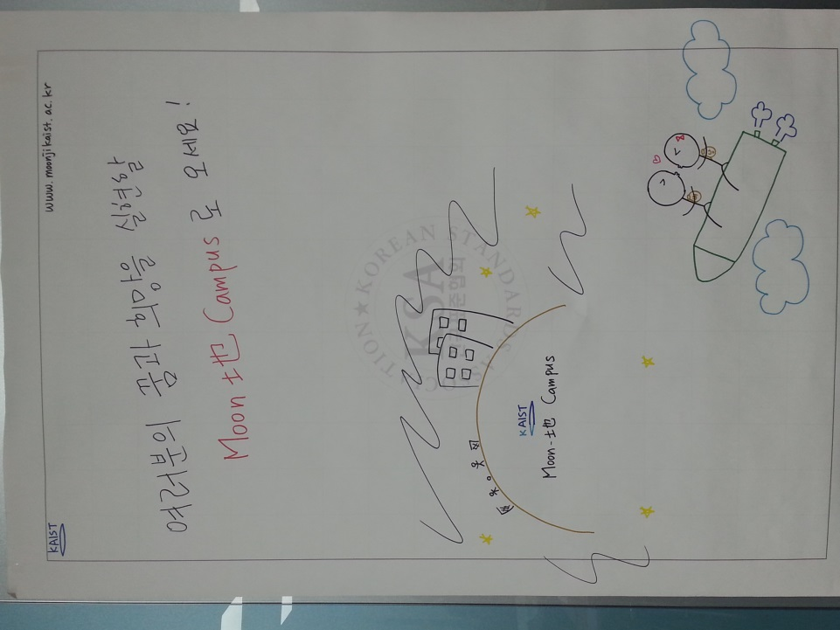
4.3 강제 연결법
Forced Connection Method 예
(징검다리 단어) 바다, 뉴스, 비누, 드라마
(징검다리 단어) 축구, 달, 여행, 사랑

Slide 16
4.3 강제 연결법
Forced Connection Method 예
말잇기 놀이를 통한 동물원 설계하기
동물원; 동물원의 이름을 만들자
원숭이; 원숭이를 주 모델로 하자
이발소; 펫 이용실을 동물원 중앙에 배치하자
소나기; 물놀이 분수를 펭귄방에 설치하자
기차; 아이들이 타는 기차에 상표를 달자
차장; 안내 차장의 복장을 다르게하자
장사; 페밀리레스토랑을 더 화려하게 꾸미자
…

Slide 17
4.3 강제 연결법
Forced Connection Method 예
주제 : 새로운 냉장고 개발 징검다리(단어) : 유리, 메모판, 오디오
순서 | 징검다리(단어) | 특징 | 연결 짓기 아이디어
1 | 유리 | 투명하여 내용을 볼 수 있다 | 냉장고를 유리와 같이 속이 보이도록 하는 물질로 만들기
2 | 유리 | 잘 깨어진다. | 아무리 부딪혀도 흠이 생기지 않는 튼튼한 냉장고
3 | 유리 | 액자로 만들 수 있다. | 액자처럼 벽에 붙일 수 있는 냉장고, 또는 문이 유리 액자처럼 보일 수 있는 냉장고
4 | 유리 | 다양하게 조각을 할 수 있다. | 냉장고 문에 정수 기능을 내장시켜 유리컵으로 시원한 물을 먹을 수 있게 한다.
1 | 메모판 | 내용을 기록한다. | 냉장고 안에 보관된 내용물의 양과 구입시기를 쉽게 기록할 수 있고 유효 기간을 알려주는 냉장고
1 | 오디오 | 아름다운 음악을 들려 준다. | 사용자가 직접 녹음을 하고 문을 여닫을 때마다 다양한 멘트나 음악을 들려주는 냉장고

Slide 18
4.3 강제 연결법
Forced Connection Method 실습
주제 : 징검다리(단어) :
순서 | 징검다리(단어) | 특징 | 연결 짓기 아이디어
1
2
3
4
5
6

Slide 19
4.3 강제 연결법
Forced Connection Method 실습
주제 : 징검다리(단어) :
순서 | 징검다리(단어) | 특징 | 연결 짓기 아이디어
7
8
9
10

Slide 20
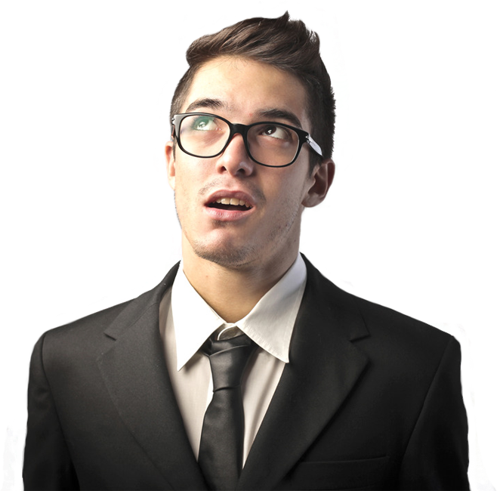
4.4 스캠퍼 기법
SCAMPER의 기초 : 오즈번 체크리스트
- 아이디어 창출을 위한 오즈번의 방법, 체크리스트 기법
① 다른 것으로의 전용
② 다른 응용
③ 수정
④ 확대
⑤ 축소
⑥ 대용
⑦ 재배열
⑧ 역전
⑨ 결합

Slide 21
4.4 스캠퍼 기법
SCAMPER 기법
- 1971년 에이벌(B. Eberle) : 오즈번이 만든 체크리스트 기법을 보완하여 발전시킴
- 특정문제에 7가지의 기본적인 질문내용을 적용하여 새로운 사고를 이끌어내는
아이디어 발상법
① 대치(Substitute)
→ 제품의 본질적인 기능을 유지하면서 다른 재료나 부품으로 대체 (종이컵, 고무장갑)
② 결합(Combine)
→ 다른 기능을 가지는 두 가지 이상의 제품들을 결합 (지우개 달린 연필, 시계 겸 라디오)
③ 응용(Adapt)
→ 다른 물건이나 제품의 기능을 적용 (장미덩굴 → 철조망)
④ 수정/축소/확대(Modify/ Minify/ Magnify)
→ 기존 제품을 수정, 확대, 축소하기 (휴대용 카셋트)
⑤ 다른 용도로 사용(Put to other uses)
→ 기존 용도를 변경하기 (톱밥 → 합판제작)
⑥ 제거(Eliminate)
→ 기존 제품의 불필요한 부분을 제거하기 (씨 없는 수박)
⑦ 역배치/재구성(Reverse/ Rearrange)
→ 기존 제품의 기능 또는 특성을 재정리하거나 역으로 배치하기 (장갑 → 발가락 양말)

Slide 22
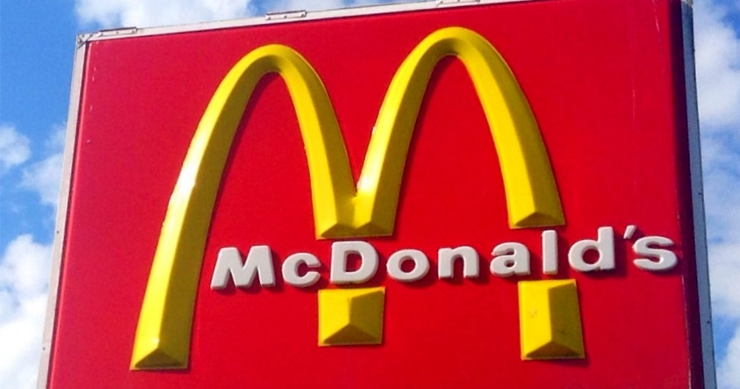
4.4 스캠퍼 기법
SCAMPER 사례
- 맥도날드의 창업자인 R. Kroc이 스캠퍼 기법을 통해 많은 아이디어를 얻었다.
⑤ 다른 용도로 사용(Put to other uses)
→ 햄버거 뿐만 아니라 점포와 부동산을 동시에 판매
⑥ 제거(Eliminate)
→ 서비스하는 종업원을 없애고 손님이 직접 햄버거를 가져가도록 함
⑦ 역배치/재구성(Reverse/Rearrange)
→ 햄버거를 먹기 전, 돈을 먼저 지불하는 방식으로 기존 소비 패턴 재구성

Slide 23
4.4 스캠퍼 기법
SCAMPER 기법을 활용하기 위한 순서와 질문 방식
구분 |  | 주요 질문
대치하기(Substitute) |  | 이것이 없으면 무엇으로 대치할 수 있을까?
결합하기(Combine) |  | 다른 것과 결합할 수 있을까?
응용하기(Adapt) |  | A를 B에만 쓰는 것이 아니라 C에도 쓰면 어떨까?
수정 하기 | 수정(Modify) | 모양, 기능, 재질, 색상 등을 새롭게 바꿀 수 있을까?
 | 확대(Magnify) | 시간, 횟수, 크기, 높이, 두께, 길이, 무게 등을 확대할 수 있을까?
 | 축소(Minify) | 시간, 횟수, 크기, 높이, 두께, 길이, 무게 등을 축소할 수 있을까?
다른 용도로 사용하기(Put to other uses) |  | 기존의 용도 말고 다르게 활용할 수 없는가?
제거하기(Eliminate) |  | 어느 부분을 제거하면 더 편리하거나 이로운 점은 없는가?
재구성 하기 | 재구성(Rearrange) | 다른 형태로 재구성하면 어떨까?
 | 역배치(Reverse) | 부품들의 위치를 서로 바꾸어 보면 어떨까?

Slide 24
4.4 스캠퍼 기법
SCAMPER법 - 연필에 적용
S 대체하기 연필 대신 무엇을 사용할 수 있을까? | 연필 | C 결합하기 연필에 무엇을 더하면 좋을까? pencil with eraser
A 적용하기 연필과 비슷한 것에는 무엇이 있을까? |  | M 수정하기 색, 모양, 형태를 어떻게 바꾸면 좋을까?
M 확대하기 연필을 크게 만들면 어떨까? |  | P 다른 용도 연필을 다른 용도로 사용한다면
E 제거하기 연필 중 나무를 제거하면 어떻게 될까? Mechanical Pencil |  | R 반대로 하기 연필을 어떻게 하면 원 위치와 반대로 되게 할까?

Slide 25
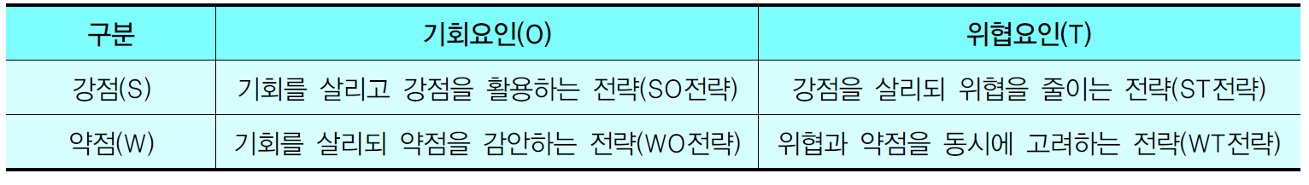
4.5 SWOT 분석법
SWOT 분석법이란?
- 현재 상황을 제대로 진단하고 향후 계획수립에 활용하는 기법
- 경영전략 기법으로 주로 활용
- 강점(Strength) 및 약점(Weakness), 기회(Opportunity) 및 위협(Threat) 요인 규정
표 4.5 SWOT 분석 시 점검해야 할 전략

Slide 26
4.5 SWOT 분석법
스타벅스의 SWOT 분석
① 장점(Strength) 테이크아웃(take-out) 커피전문점 시장 선도 기업 커피의 품질이 좋고, 지속적인 양질 커피원료 공급체계 종업원 중심의 기업문화 지향 높은 브랜드 인지도 | ② 단점(Weakness) 환경문제가 되는 일회용품 사용 높은 가격 과도한 미국풍 분위기에 의한 다양성 부족 직영체제로 인한 높은 관리비용
③ 기회(Opportunity) 젊은 층의 커피 문화 확산 신세대 문화와 결합 가능 바쁜 일상 속에 휴식 공간 제공 소비자층의 고급화 선호 경향 | ④ 위협(Threat) 커피전문점의 경쟁심화 불안정적인 원두커피 원료가격 소규모 바리스타의 맛의 다양화 낮아지는 커피 가격

Slide 27
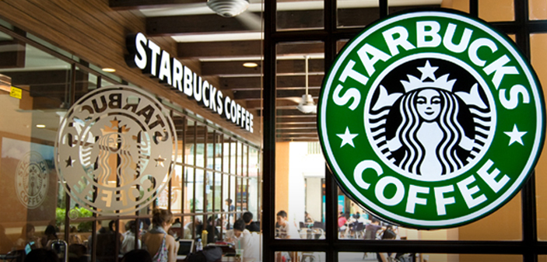
4.5 SWOT 분석법
스타벅스의 SWOT 분석을 통한 전략
- 위험요소에 대한 대응 및 해결 필요
스타벅스 자체적으로 커피 맛의 다양화, 저가 및 양질의 원두확보
대형커피숍이 아닌 소규모 미니 스타벅스 지점
커피 이외의 다양한 먹거리 제공 등 구체적인 개선전략 필요

Slide 28
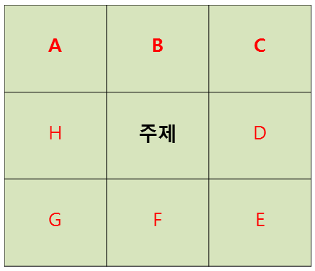
4.6 만달아트 기법
만달아트 (mandal-art) 기법
- 일본의 디자이너인 이마이즈미 히로아키가 개발한 아이디어 발상법
- manda+la : 목적을 달성한다
- mandal+art : 목적을 달성하는 기술
→ 만달아트 가운데에 주제를 기입한 뒤, 주변의 8개의 빈 칸을 그 주제를 해결하기 위한 아이디어로 채우는 과정
표 4.6 만달아트

Slide 29
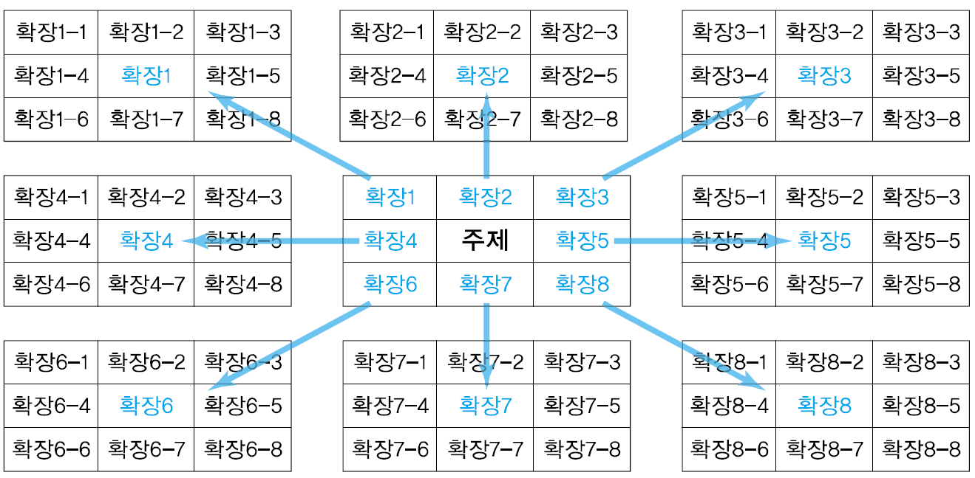
4.6 만달아트 기법
만달아트 작성 순서
① 9개의 정사각형으로 구성된 표를 만듦
② 가운데 칸에 아이디어 도출을 위한 주제를 기입
③ 나머지 8개의 칸에 주제와 관련된 아이디어들을 키워드 형태로 기입
④ 8개의 도출된 아이디어에서 필요 시 다시 주제로 잡고 확장된 만달아트를 수행
표 4.7 확장 만달아트

Slide 30
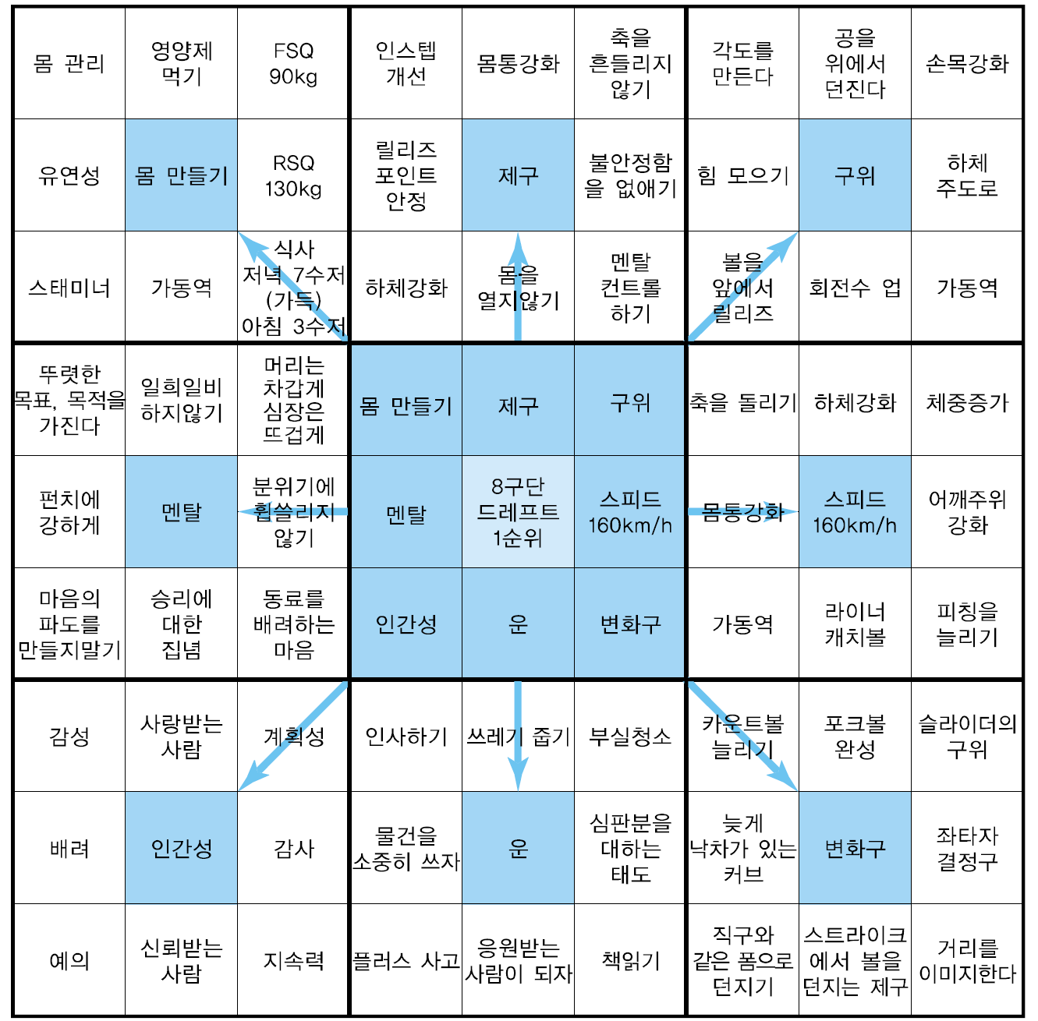
4.6 만달아트 기법
만달아트 작성 사례 : 8구단 드래프트 1순위
- 일본 야구선수 오타니가 고등학교 1학년 때 세운 목표달성표
- 목표를 달성하기 위해 좀 더 구체적으로 기초체력에 대한 목표, 투구에 관한
4가지 목표, 그리고 3가지는 인성에 관한 목표를 정하였다.

Slide 31
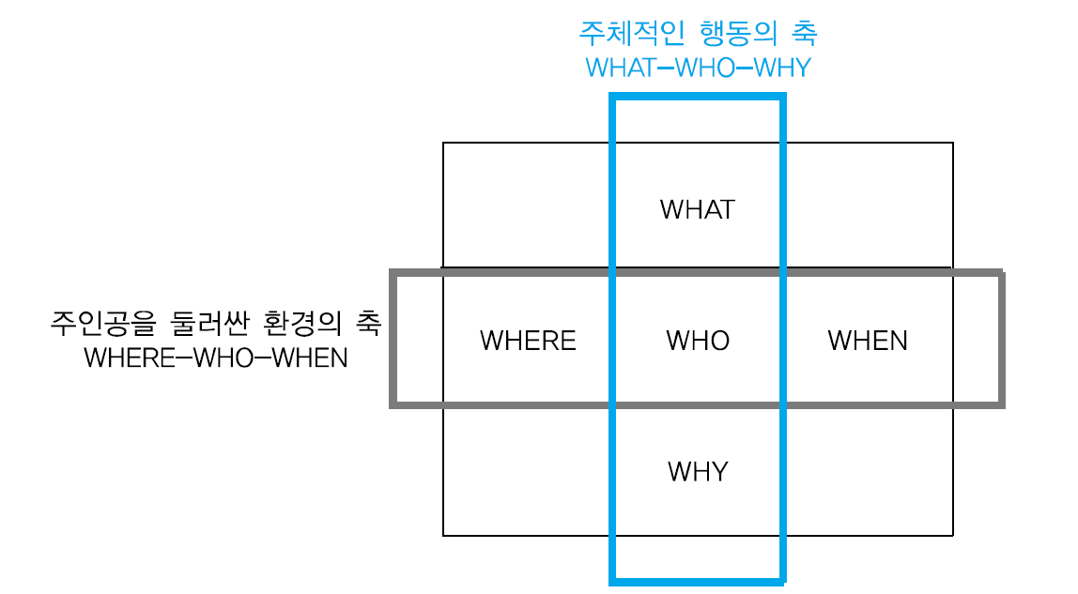
4.6 만달아트 기법
5W 만달아트
- 5W(Who, When, Where, What, Why)
- 세로축(WHAT-WHO-WHY) : 주체적인 행동의 축
- 가로축인(WHERE-WHO-WHEN) : 주인공을 둘러싼 환경의 축
그림 4.10 5W 만달아트의 행동 및 환경 축

Slide 32
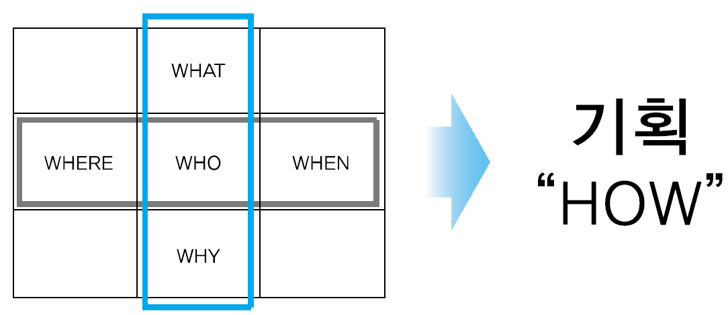
4.6 만달아트 기법
5W 만달아트의 완성과정
- 항상 5W 전체를 시야에 두고 아이디어를 기획이라는 구체적인 형태로 만들어가야 함
- 5W로 정리된 만달아트 전체가 HOW가 됨
- 5W를 분해하고 각각을 명확히 해감으로써 실행조건이 갖추어지고 기획으로 정리함
- 분해와 확장이 자유로운 5W 만달아트에서 신축적으로 아이디어들을 구조화하여
전체를 한눈으로 파악한 후 ‘기획’으로 완성함(그림 4.11)
그림 4.11 5W 만달아트가 기획으로 완성되는 과정

Slide 33
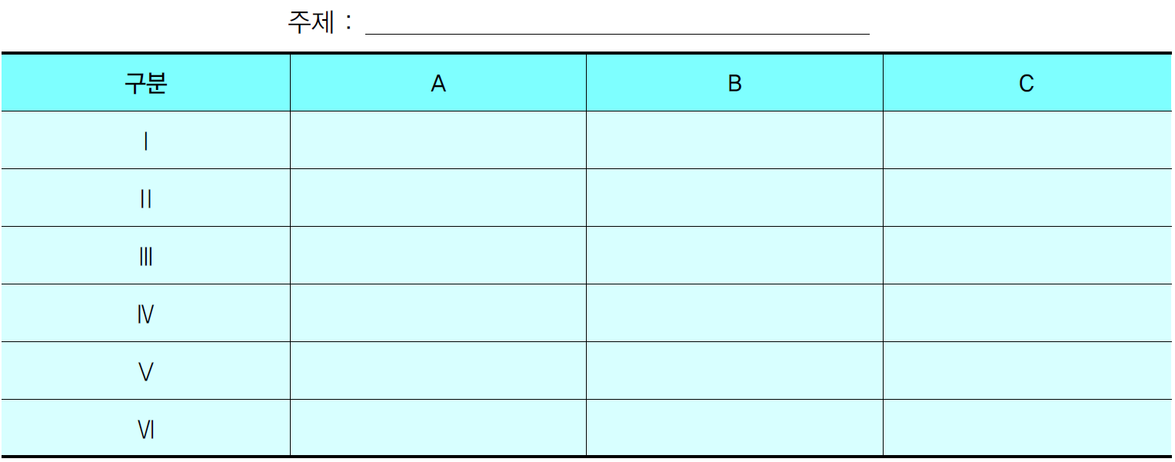
4.7 그 외의 아이디어 발상법
1
Bbrainwriting 기법
- 독일의 형태분석법 연구자인 홀리거(Holiger)가 개발한 침묵의 집단발상법
- 참석자는 구두발상을 하지 않고, 개개인이 브레인라이팅 용지에 아이디어를 작성
- 용지를 옆 사람에게 건네주며 차례대로 기입하면서 집단발상을 수행
표 4.11 브레인라이팅 용지의 예
① 6명이 참석
② 참석자 각자가 아이디어를 3개씩 생각하여
5분 안에 브레인라이팅 용지에 기입
③ 5분 후에 이 용지를 옆 사람에게 전달
④ 2∼3단계를 예정된 시간 또는 예정된 횟수까지 반복

Slide 34
4.7 그 외의 아이디어 발상법
2
Bug Lists (결점 열거법)
- 미국 GE(제너럴 일렉트릭)사의 자회사인 핫 포인트사에서 고안
- 주제에 대한 결점사항들을 열거하고 분석한 다음,
각 결점마다 구체적인 아이디어를 도출하는 방법
▶ 결점 열거법 적용사례 : 안경의 결점
① 안경테가 망가지기 쉽다. |  | 티타늄 소재를 이용한다.
② 렌즈가 유리면 깨지기 쉽다. |  | 플라스틱 렌즈를 이용한다.
③ 귀에 잘 맞지 않는다. |  | 형상기억합금을 사용한다.

Slide 35
4.7 그 외의 아이디어 발상법
3
Wish Lists (희망 열거법)
- 미국 GE(제너럴 일렉트릭)사의 자회사인 핫 포인트사에서 고안
- 꿈과 희망, 욕구를 점점 불러일으키고 문제의 해결책과 개선책을 얻는 기법
- 분석된 결점별로 해결을 위한 구체적인 아이디어를 도출하는 기법과 반대되는 기법
▶ 희망 열거법의 전개방식
- 2회에 걸쳐 회의를 한다는 점이 특징
① 주제를 제시
② 희망 열거 BS(제1차 회의)를 실시
③ 중점평가를 한다. 중심이 되는 희망사항들을 골라낸다.
④ 개선 BS(제2차 회의)를 실시한다. 골라낸 각 희망사항에 대한 개선책을 생각한다.

Slide 36

4.7 그 외의 아이디어 발상법
3
희망 열거법 적용사례 : 만년필
① 항상 잉크가 나온다.
② 잉크가 절대로 뚝뚝 떨어지지 않는다.
③ 절대로 종이에 걸리지 않는다.
④ 두 가지 색 이상 사용할 수 있도록 한다.
⑤ 어떤 방향으로도 부드럽게 쓸 수 있다.
⑥ 굵게도 가늘게도 자유롭게 나눠 쓸 수 있다.
⑦ 주머니에 넣을 때에는 작게 된다.
⑧ 펜촉이 영구히 닳지 않는다.
⑨ 뚜껑이 없어도 괜찮다.
⑩ 잉크를 바꿔 넣지 않아도 좋다.
⑪ 아래로 떨어져도 펜촉이 부러지거나 휘어지지 않는다.
50~100개 정도 열거
그것들을 실현할
방법을 생각

Slide 37
4.7 그 외의 아이디어 발상법
4
Attribute Listing (속성 열거법)
- 주어진 문제의 속성(모양, 크기, 색깔, 특성 등)을 열거
- 기존의 아이디어와 다른 개념이나 원리를 색다르게 결합하고,
수정하여 새로운 아이디어를 산출해내는 방법
▶ 속성 열거법의 전개방식
문제 확인 및 재진술하기
속성 열거하기
각 속성을 새롭게 결합하거나 수정하기
생성된 아이디어의 실행 가능성 검토하기

Slide 38
4.7 그 외의 아이디어 발상법
4
Attribute Listing (속성 열거법) 의 예
해결해야 할 문제 : 새로운 우산 만들기
이 름 | 내 용
문제 확인 및 재진술 | ‘새로운 우산을 만들기 위한 아이디어’ 찾기
속성 열거 | 손으로 들고 다닌다. 비올 때 필요하다. 방수가 된다. 모양이 일정하다.
각 속성을 새롭게 결합하거나 수정 | 손으로 들고 다닌다. 꼭 손으로 들고 다녀야 하나? 몸이나 물건에 부착시킨다면? 비올 때 필요하다. 비가 오지 않을 때도 사용할 수 있을까? 실내에서 사용할 수 없을까?
생성된 아이디어의 실행 가능성 검토 | 가방에 달린 우산을 만들어 보고 검토해 보자 양산과 우산을 동시에 사용할 수 있도록 만들어 보자

Slide 39
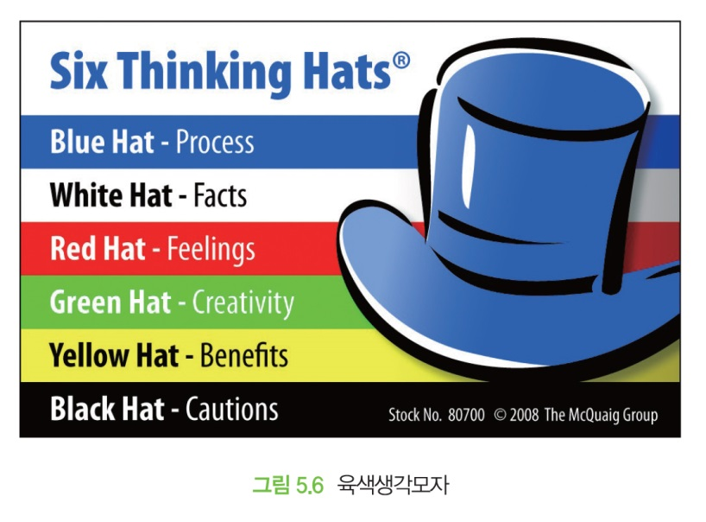
4.7 그 외의 아이디어 발상법
5
Six Thinking Hats (육색사고모)
영국의 드 보노(De Bono, 1933~ )가 고안
6가지 다른 색의 모자를 쓰고, 쓰고 있는 모자 색깔 유형의 사고에 집중함
의도적인 생각으로 사고력을 신장시킬 수 있도록 하는 기법
6가지 모자를 쓰고 다양한 아이디어를 한 방향으로 모아가는 과정

Slide 40
4.7 그 외의 아이디어 발상법
5
육색사고모의 모자별 형태와 역할
모자 색깔 | 사고 형태 | 역할
○ 백색 | 중립적 객관적 사고 | 정확한 정보에 기초 이미 검증된 중립적이고 객관적인 사실을 제시
● 적색 | 감정이나 정서의 사고 | 자신의 분노, 두려움, 직관과 같은 감정이나 정서를 제시
● 황색 | 긍정적 낙관적 사고 | 긍정적이고 낙관적인 측면을 제시
● 흑색 | 비판적 부정적 사고 | 비판적이고 부정적인 측면을 제시
● 녹색 | 창의적 확산적 사고 | 창의적이고 확산적인 새로운 측면을 제시
● 청색 | 지휘자의 사고 | 지휘자나 사회자처럼 정리, 요약, 결론적인 내용을 제시

Slide 41
4.7 그 외의 아이디어 발상법
5
육색사고모의 적용 예
색깔 | 사고 형태 | 사 례
○ 백색 | 중립적 객관적 사고 | 이 차는 6초 만에 60마일까지 가속이 가능합니다. 주행 시 연료 소비량은 갤런당 25마일입니다. 아침 9시 정각에 강의실에 들어오는 것을 보았습니다.
● 적색 | 감정이나 정서의 사고 | 내 생각으로는 이번 프로젝트가 성공하지 못할 것입니다. 나는 이러한 처리 방식으로 프로젝트를 운영하는 것을 좋아하지 않습니다.
● 황색 | 긍정적 낙관적 사고 | 많은 친구들이 대기업에 입사하고자 합니다. 성공하면 수입도 좋고 생활에 유익합니다. 원한다면 도전해 보십시요.
● 흑색 | 비판적 부정적 사고 | 규정 때문에 예산을 사용하기가 어렵습니다. 내가 아는 한 그것은 가정일 뿐입니다.
● 녹색 | 창의적 확산적 사고 | 우리가 네모난 햄버거를 만든다고 가정해 보면 어떨까요? 다른 대안은 없나요?
● 청색 | 지휘자의 사고 | 여기서 우리에게 주어진 가능성을 검토해 봅시다. 제 생각으로는 우선 순위를 고려해야 합니다.

Slide 42
4.7 그 외의 아이디어 발상법
5
Six Thinking Hats 실습 - Trouble Maker 직원 문제
프로젝트를 총 9명 하기로 약속을 했다. ‘김고집’주임은 SW개발 능력과 일에 대한 열정이 매우 대단하다. 일에 집중하면 낮과 밤을 가리지 않고 일을 하고 의견이 다르면 개발회의에서 끝까지 자기 주장을 펼친다.
특징으로는 상대편의 SW 질에 대해서 냉정할 만큼 비판을 가하고 회식자리에서 술이 과하면 상대편의 인격에 대해서 비난을 하는 일이 잦았다.
프로그램 개발 외에는 시장 확보를 위한 고객과의 응대는 갈등을 유발하고 매주 월요일 아침 팀 회의에는 개발을 이유를 지각하거나 결석하는 일이 잦았다.
실제로 개발 납기는 5일 남았는데 김주임의 개발 일정은 10일이 더 필요한 상황이 되었고 현재 잠수를 타고 있다.
팀원들 중 일부는 김주임의 업무태도를 문제 삼아 타 팀으로 전출시키고 배제하자는 의견이 분분하고 팀장으로서 당신은 그나마 납기를 맞추기 위해 김주임을 설득해서 데려와야 한다.
어떤 방법으로 문제를 해결하는 것이 좋을지 여섯 가지 색깔 모자로 결론을 내어보자.

Slide 43
4.7 그 외의 아이디어 발상법
5
Six Thinking Hats 실습 - Trouble Maker 직원 문제
모자 색깔 | 사고 형태 | 토론 내용
○ 백색 | 중립적 객관적 사고
● 적색 | 감정이나 정서의 사고
● 황색 | 긍정적 낙관적 사고
● 흑색 | 비판적 부정적 사고
● 녹색 | 창의적 확산적 사고
● 청색 | 지휘자의 사고

Slide 44
4.7 그 외의 아이디어 발상법
6
Mind Map
영국의 심리학자 토니 부잔(Tony Buzan)이 고안
핵심 개념들 간의 상호 관련성이나 통합성을 좀 더 시각적으로 일목요연하게 표현하게 함으로써 창의적인 사고를 유도하기 위한 방법
도발이나 이동, 무작위 투입과 같은 창의적 발상 개념을 적용하여 다소 엉뚱하고 기발한 아이디어를 가능한 많이 도출
자신의 생각을 종이 위에 마음껏 기록하였다가 나중에 다시 이용하는 생각의 정리 기법
➔ 마인드맵은 생각을 이미지화, 시각화하는 도구

Slide 45
4.7 그 외의 아이디어 발상법
6
Mind Map 의 구성 요소
핵심단어
그림(이미지)
상징기호
색상(색연필)
가지(구성 내용들 간의 관계)
➔ 마인드맵은 생각을 이미지화, 시각화하는 도구

Slide 46
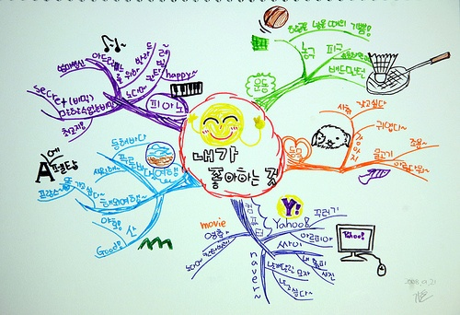
4.7 그 외의 아이디어 발상법
6
Mind Map 의 예

Slide 47
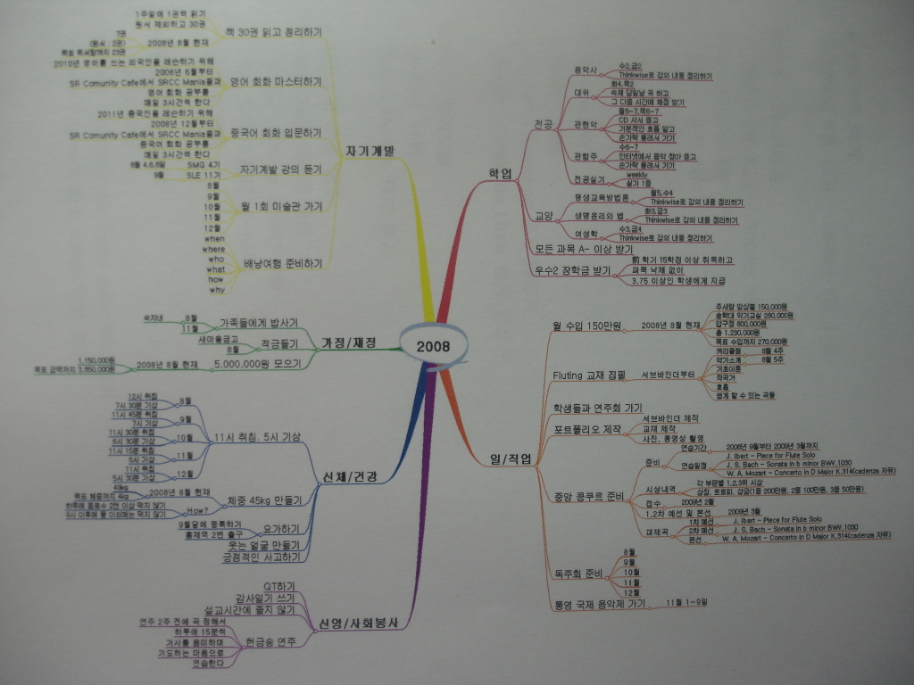
4.7 그 외의 아이디어 발상법
6
Mind Map 의 예

Slide 48
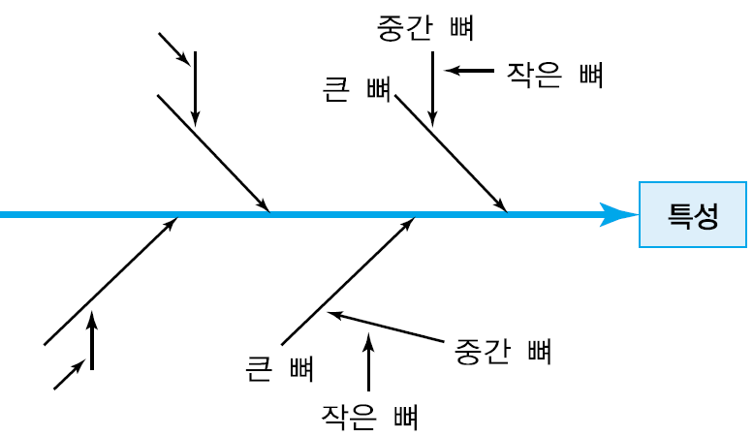
4.7 그 외의 아이디어 발상법
7
특성요인도 기법
- 문제의 결과(특성)가 어떠한 원인(요인)으로부터 일어났는지 그 인과관계를 살펴보고,
도식화(특성요인도)해서 문제점을 파악하고 해결책을 생각하는 기법
- 그림 4.12의 화살표 앞쪽에는 특성, 즉 문제가 되고 있는 결과, 인과 활동의 문제점을
기입하고, 그 특성에 영향을 주고 있다고 생각되는 요인들을 큰 것부터 작은 것까지
큰 뼈, 중간 뼈, 작은 뼈로 순차적으로 기입
그림 4.12 특성요인도

Slide 49
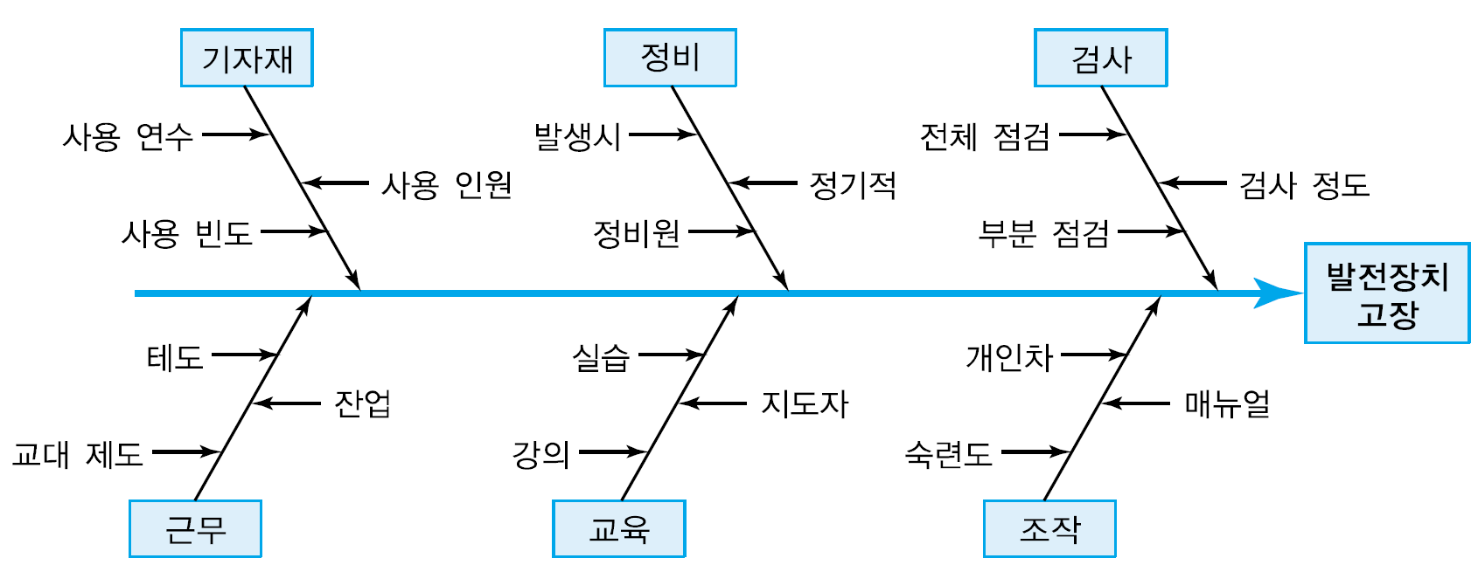
4.7 그 외의 아이디어 발상법
7
특성요인도 기법의 전개방식
① 문제의 특성(결과)을 정한다.
② 요인들을 생각해낸다.
③ 특성요인도를 완성시킨다.
④ 중점 요인들을 분석하여 해결책을 도출한다.
그림 4.13 ‘발전장치 고장’에 대한 특성요인도

Slide 50
4.7 그 외의 아이디어 발상법
8
Morphological Analysis (형태분석법)
➔ 체크리스트법과 속성열거법을 입체적으로 조합한 발상법
2차원 매트릭스를 제작하는데 한 축에는 대상 물건 또는 서비스의 특징 또는 속성들을
나열 (행: 크기, 높이, 무게, 등)
다른 축에는 특징 또는 속성들을 다른 형태의 단어 즉 형용사, 부사 또는 동사의 형태로
변환하여 기입 (열: Osborn의 Scamper 목록 등)
깊이의 축에는 육하원칙(즉, 누가, 어디서, 언제, 왜, 무엇을, 어떻게 바꿀 것인지 그 기준)을 배열

Slide 51
4.7 그 외의 아이디어 발상법
8
Morphological Analysis (형태분석법)
 | 대체 | 결합 | 적용 | 변형/확대 | 다른 용도 | 최소화 | 역방향
크기
높이
무게
체적
모양
위치
지역
배열
내구력
구성
성분
경도
안정성
부착
처리
색깔
시간
동력 |  |  |  |  |  |  | 모터/발전기
전기
전달성
화학
형용사, 부사, 동사
물건 또는 서비스의 특징, 속성

Slide 52
4.7 그 외의 아이디어 발상법
8
Morphological Analysis (형태분석법) 예
폐품을 이용하여 시내버스 환경을 개선할 수 있는 방법
폐품변수 시내버스 환경변수 | 신문 | 병뚜껑 | 우유곽 | 헌 스타킹 | 다 쓴 볼펜
좌석 | 각 좌석에 신문을 볼 수 있도록 한다. | 의자 바닥 또는 등받이에 병뚜껑을 붙여 지압 효과가 있도록 한다. | 우유 곽을 이용하여 좌석에 개별 휴지통을 부착한다. |  | 경로석에 앉는 사람에 경고를 할 수 있도록 사용한다.
운전석 | 신문을 이용하여 햇빛가리개를 만들어 부착한다. | 운전석 핸들에 작은 병뚜껑을 붙여 핸들을 돌리기 쉽도록 한다.
벨 |  | 벨 주변에 병뚜껑을 붙여 나이 드신 분들이 벨 위치를 쉽게 찾을 수 있도록 한다. |  |  | 벨 옆에 끈으로 볼펜을 부착하여 벨을 쉽게 누르는데 사용한다.
손잡이 |  |  |  | 손잡이가 너무 높아 잡지 못하는 사람들을 위하여 스타킹으로 길게 늘여 뜨려 준다. | 손잡이에 줄을 달아 끝에 볼펜을 매달아 잡기 편하게 한다.
요금함 |  | 병뚜껑을 예쁘게 꾸며 요금 함에 장식한다. |  | 요금 함을 열어 금액을 분류할 때 주머니로 사용한다. | 지폐를 넣었을 때 잘 들어가지 않을 때 쓸 수 있도록 매단다.
유리창 | 신문에서 예쁜 그림을 오려 장식한다. |  | 우유 곽을 펴서 햇빛 가리개로 설치한다. | 유리창 손잡이에 스타킹을 달아 창문을 쉽게 열 수 있도록 한다.
바닥 | 비 오는 날 신문을 깔아 미끄러지지 않도록 한다. |  | 바닥에 우유 곽으로 번호를 서서 붙여둔다. 탄 차례로 번호에 서 있을 수 있도록 하고, 자리가 나면 번호 차례대로 좌석에 앉는다.

